Slide 1
Чтоб водить корабли, Чтобы в небо взлететь, Надо многое знать, Надо много уметь. И при этом, и при этом, Вы заметьте-ка, очень важная наука – АРИФМЕТИКА!

Slide 2
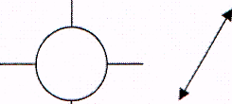
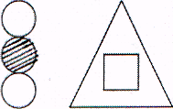
Внимание, внимание….

Slide 4
Проверим
МОЛОДЦЫ

Slide 5
30:10= | 300:10= | 3000:10= | 30000:10=
400:100= | 4000:100= | 40000:100= | 400000:100=
5000:1000= | 50000:1000= | 500000:1000= | 5000000:1000=
50:10= | 500:10= | 5000:10= | 50000:10=
600:100= | 6000:100= | 60000:100= | 600000:100=
7000:1000= | 70000:1000= | 700000:1000= | 7000000:1000=

Slide 6
Что интересного заметили?
Первая строка - деление на 10
Вторая строка - деление на 100
Третья строка - деление на 1000

Slide 7
Сделай вывод!
При делении на 10, 100, 1000, и т.д. надо отбросить справа 1 нуль, 2 нуля, 3 нуля, и т.д.

Slide 8
Найди значения выражений.
630:10= 635:10=
5300:100= 5384:100=
81000:1000= 81325:1000=

Slide 9
???
Числа не круглые
Не делятся без остатка
Проблема

Slide 10
Цель нашего урока
Учиться делить многозначные числа на 10, 100, 1000 с остатком

Slide 11
Тема урока
Деление многозначных чисел
на 10, 100, 1000 с остатком

